Slide 1
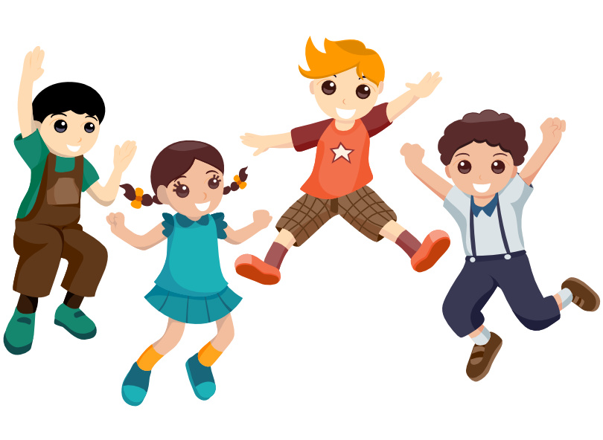
Vilkaviškio vaikų lopšelis-darželis „Buratinas“
SPORTINIŲ ŠOKIŲ DIENA
„Aš ir tu šokame kartu“

Slide 2
Gerinti fizinę ir emocinę sveikatą.
Lavinti kūną, harmoningą judesių atlikimą, muzikalumą, plėsti žinomų ir olimpinių sporto šakų judesių amplitudę

Slide 3
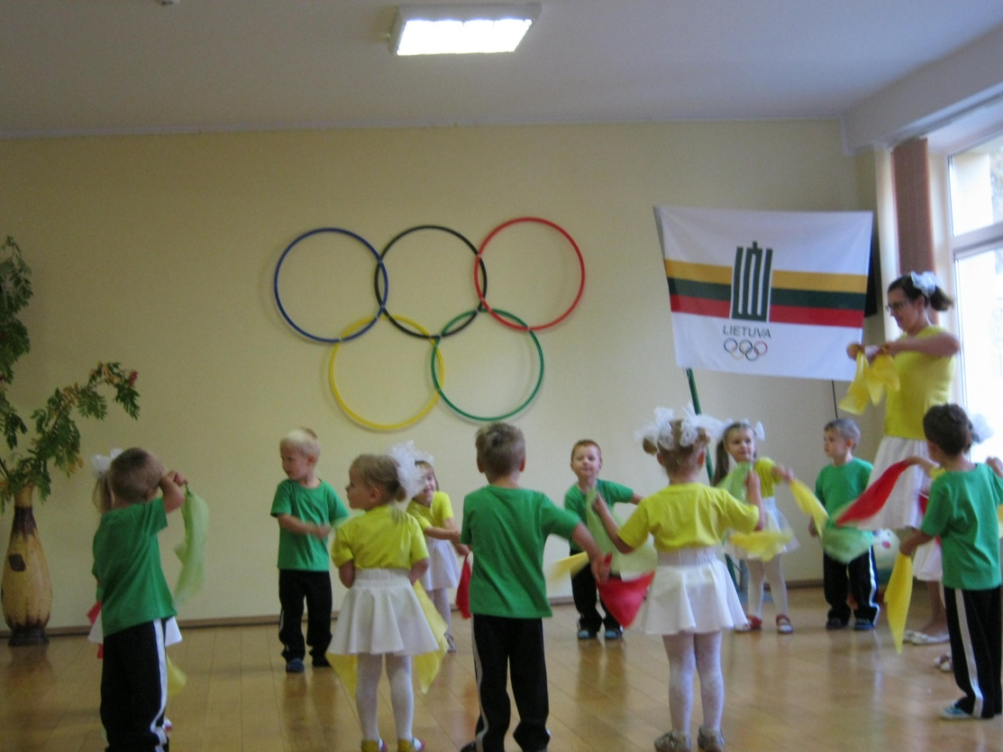
ŠOKIS SU SKARELĖMIS
Varliukų grupės ugdytiniai (3m.) šokyje „Mankštelė“ pagal L. Remeikienės muziką lavino pagrindinius kūno judesius, taikė meninės gimnastikos elementus
ALIM2807

Slide 4
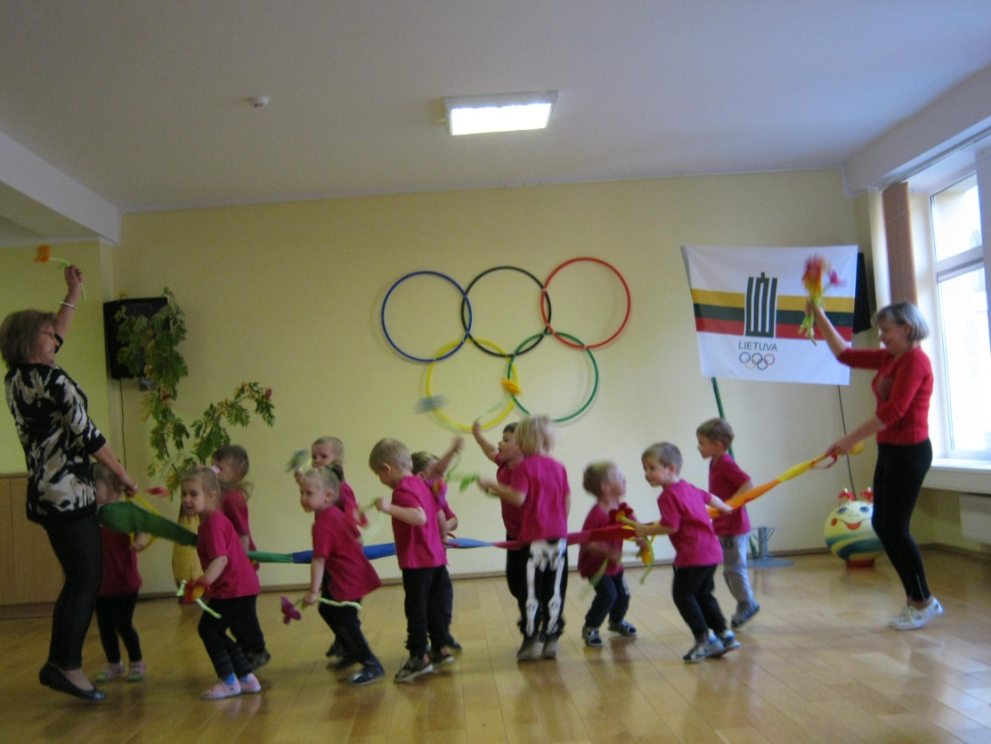
ŠOKIS SU KIRMĖLIUKU
Drugelių grupės vaikai (3 m.) pagal „Džimbos” “ dainelę „Kirmėliukas Infantino“ tobulino viso kūno judesius, koordinaciją, pusiausvyrą, gebėjimą veikti kartu, ugdėsi komandinę dvasią
IMG_0500

Slide 5
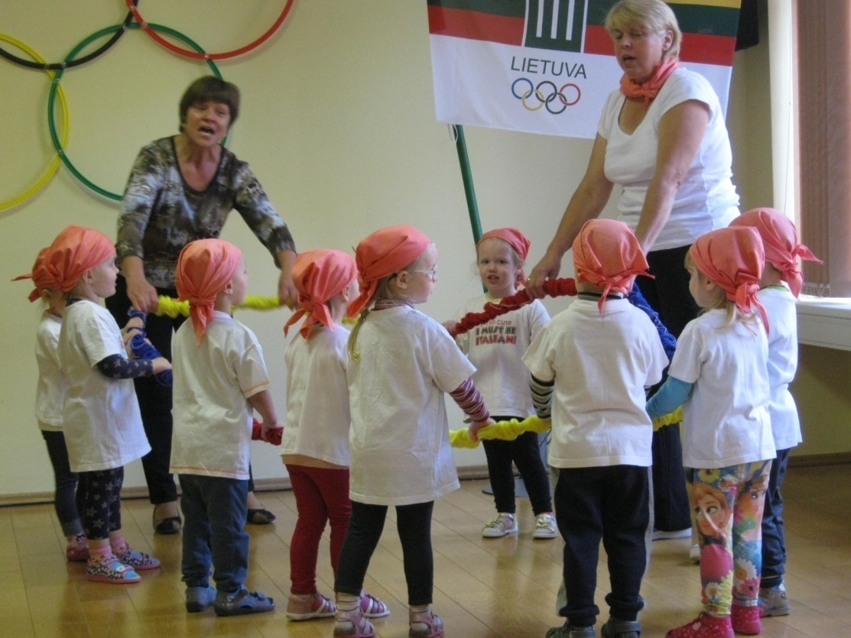
ŠOKIS SU GUMA
Žvangučių grupės
ugdytiniai (3 m.) šokyje pagal
A. Sendžiuvienės muziką tobulino ėjimo, bėgimo, pusiausvyros įgūdžius, pratinosi taisyklingai kvėpuoti
IMG_0512

Slide 6
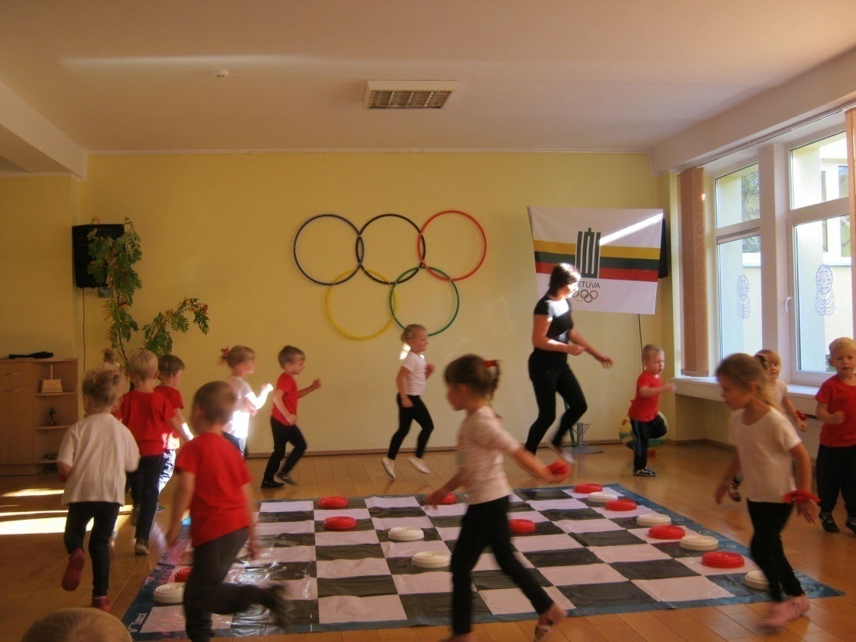
ŠOKIS SU ŠAŠKĖMIS
Prie neįprasto dydžio šaškių lentos pagal R. Trijonio muziką Boružiukų grupės ugdytiniai (4m.) imitavo žaidimo šaškėmis judesius, tobulinosi ėjimo, bėgimo, judesių tikslumo, orientacijos erdvėje įgūdžius
IMG_0560

Slide 7
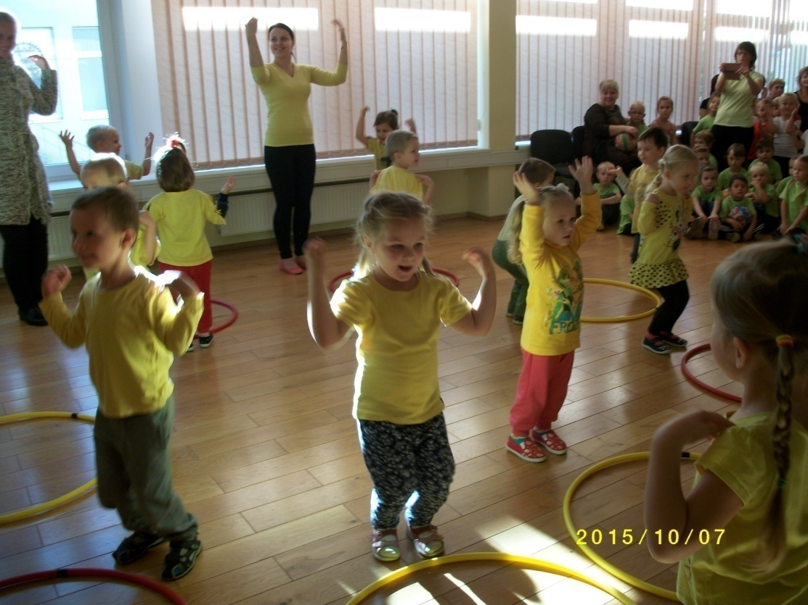
ŠOKIS SU LANKAIS
Bitučių grupės
vaikai (4m.)
pagal
R. Pečkienės ir B. Petrėnienės dainelę „Dviratukas“ šokyje taikė meninės gimnastikos elementus
ALIM2807

Slide 8
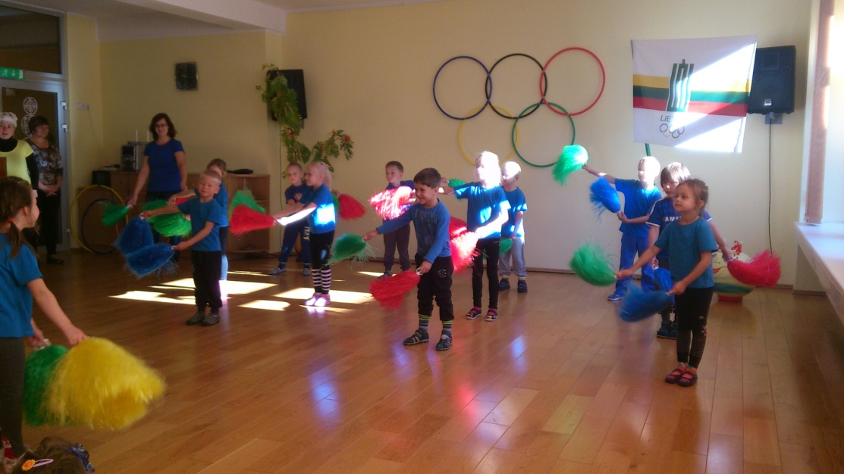
ŠOKIS SU KUTAIS
Voriukų grupės ugdytiniai (5m.) šokyje pagal dainelę „Čiunga čianga“, muzika V. Šainskio, aerobikos ritmu lavino viso kūno judesius
DSC_0112

Slide 9
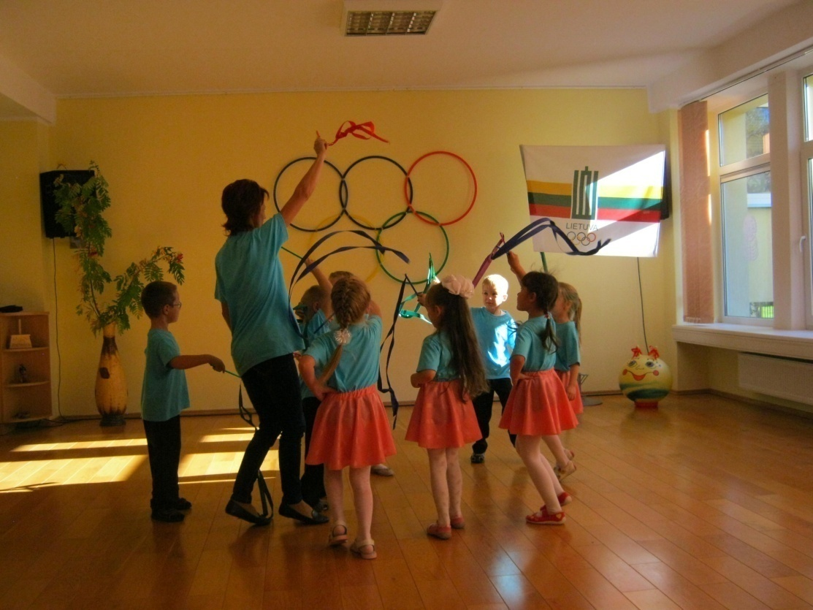
ŠOKIS SU KASPINAIS
Sveikuoliukų grupės vaikai (5m.) pagal J.Sabinienės „Linksmoji vaivorykštė“ muziką kūrė gimnastikos kompoziciją su kaspinais, lavinosi judesio koordinaciją, kūno laikyseną
IMG_0567

Slide 10
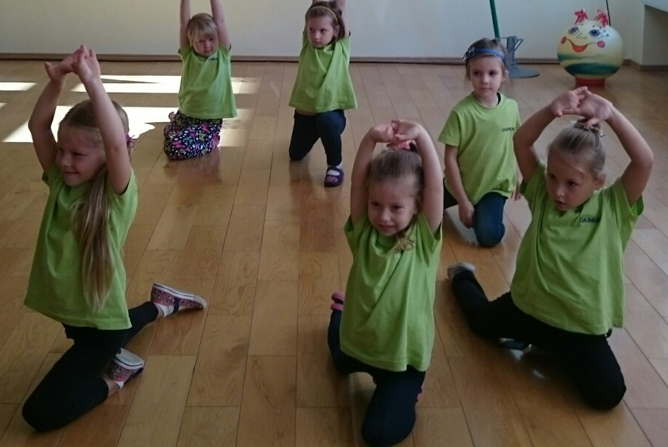
ŠOKIS „LAIVELIS“
Dainiukų grupės vaikų (5m.) šokis, muzika L. Lapkauskaitės,
susietas su sportiniais pratimais, skirtais raumenų tempimui, kūno lankstumui, grakštumui, koordinacijos, kamuolio valdymo įgūdžių lavinimui
IMG_0581

Slide 11
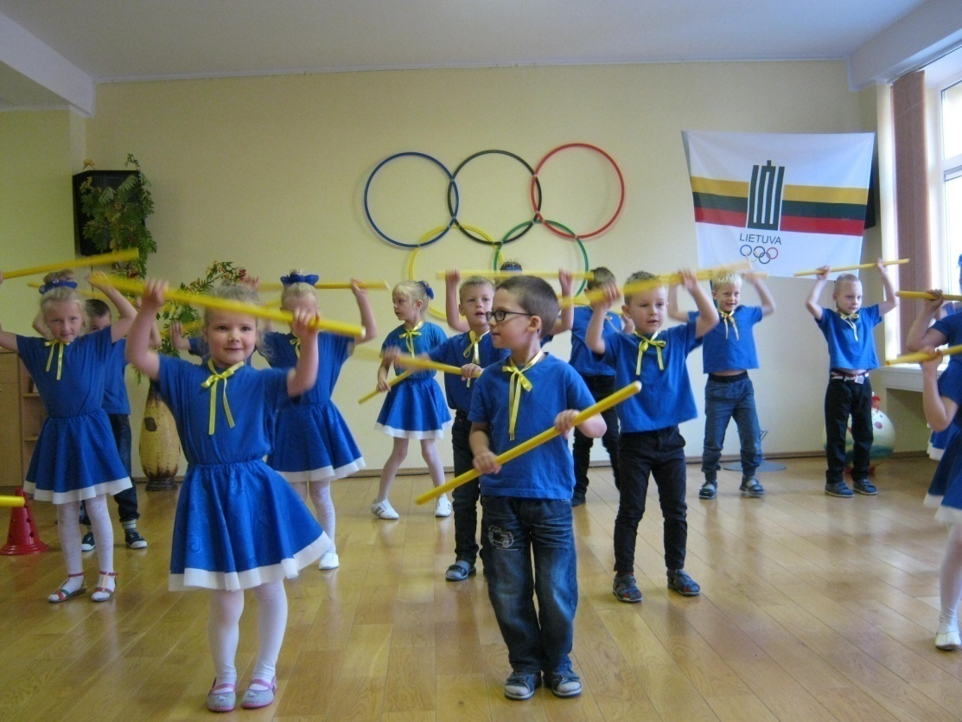
ŠOKIS SU LAZDOMIS
Priešmokyklinės Debesiukų grupės vaikai pagal „Svirplio” dainą „Greičio pardavėjas“ šokyje taikė ledo ritulio, slidinėjimo, žolės riedulio, golfo žaidimų elementus, judesius
IMG_0518

Slide 12
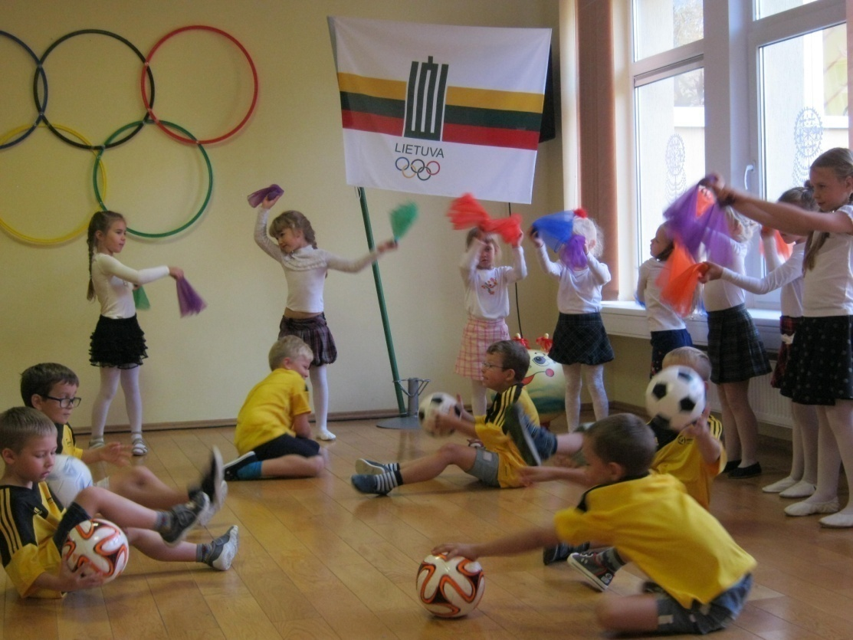
„FUTBOLISTŲ“ ŠOKIS
Priešmokyklinės Smalsiukų grupės berniukai pagal vaikų studijos „Džimba“ ir Merūno atliekamą dainą „Futbolistai“ demonstravo kamuolio valdymo įgūdžius. Juos palaikė mergaičių šokėjų grupė su skarelėmis (meninės gimnastikos elementai)
IMG_0537

Slide 13
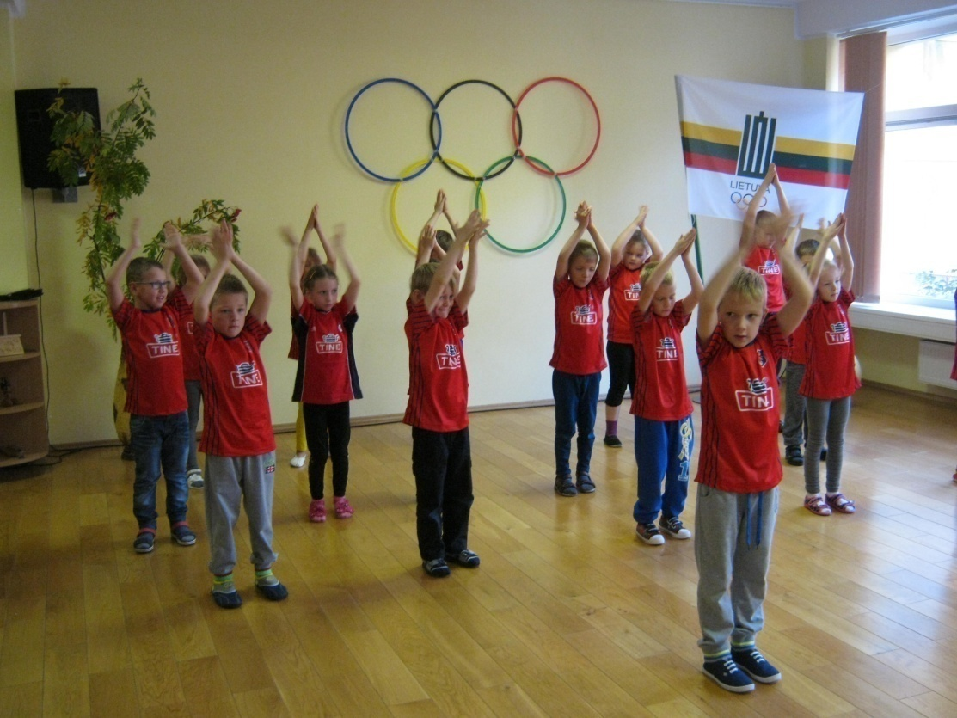
POLKA
Priešmokyklinės Kregždžiukų grupės ugdytiniai šoko linijinį šokį pagal O.Pučinkienės dainą „Kiškių polka“
IMG_0523

Slide 14
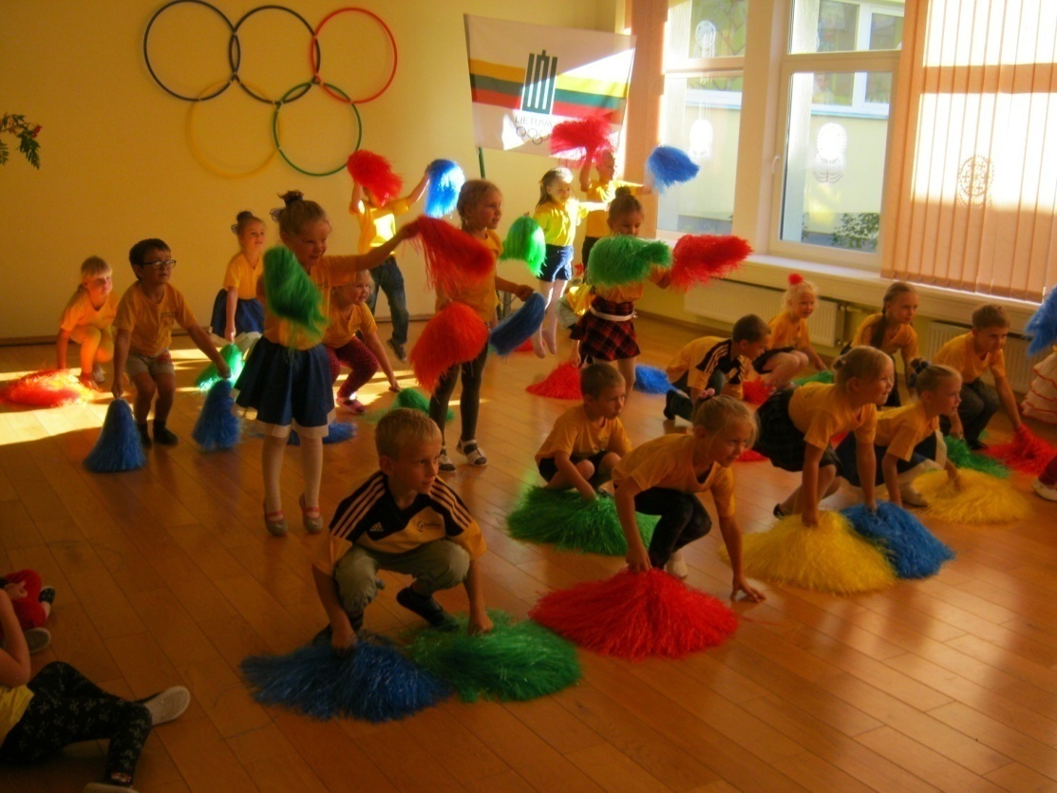
ŠOKIS SU KUTAIS
Įstaigos šokių studijos šokėjų šokis pagal muziką iš filmo „Madagaskaras“-palaikyti žaidėjų ryžtui, pakelti nuotaikai
IMG_0587

Slide 15
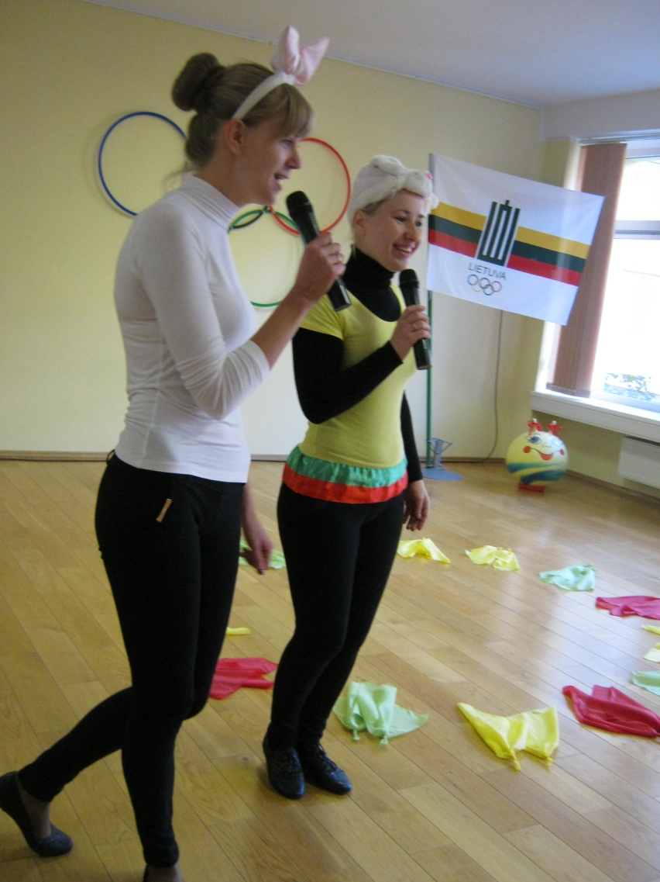
Nuotaikingai sportinių šokių dieną vedė kiškiukas Olimpiukas (auklėtoja Agnė) ir jo brolis Jonukas (auklėtoja Lina)
IMG_0494

Slide 16
Patyrė džiaugsmingas emocijas, įgijo bendravimo
ir bendradarbiavimo patirties, džiaugėsi vieni kitais,
bendru darbu, įdėtomis pastangomis, rezultatu.
Patobulino ir išmoko naujų judesių,
ugdėsi fizines galias,
patenkino saviraiškos poreikį

Slide 17
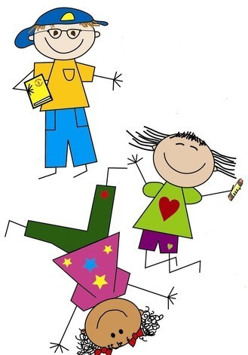
ŠOKIS –RIMTAS SPORTAS!
SPORTUOK IR TU
ŠOKIO
RITMU!

